Slide 1
*JFC (Java Foundation Class )
- Java에서 GUI Application을 제작할 수 있는 클래스들.
- AWT(Abstract Window Toolkit)와 Swing 두 가지가 제공
Windows Application
-Java가 처음 부터 제공.
-무거운 컴포넌트-> 느리다.
-지원되는 컴포넌트의 수가 적다.
-미려하지않은 컴포넌트.
-학습의 용이성
-에러가 많다.
-OS에 따라 컴포넌트의 크기와
디자인이 다르다.
-java.awt패키지에서 제공
-컴포넌트에 이미지를 넣을 수 없다.
Java가 처음 부터 제공x.
-가벼운 컴포넌트 -> AWT보다는 빠르다.
-지원되는 컴포넌트의 수가 많다.
-미려한 컴포넌트
-학습의 난이도가 있다.
-에러가 적다.
-OS가 달라져도 동일한 크기와 디자인을 제공
-javax.swing 패키지에서 제공.
-컴포넌트에 이미지를 넣을 수 있다.
exe 파일을 만들 수 없다.
컴포넌트 프로그래밍
그래픽성능이 떨어진다.
윈도우 프로그램을 작성하기 위해 제공하는 구성품 들.

Slide 2
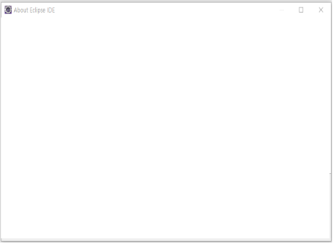
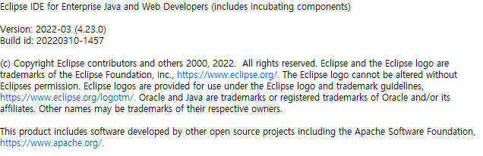
*컴포넌트의 종류
- Widow Component , Container Component, Component 3가지가 제공
Container Component나
Component를 저장하여
사용자에게 보여줄 때
Container Component나
Component를 저장하여
배치할 때
기능제공
JWindow, JFrame,
JDialog, FileDialog
JPanel, JScrollPane,,,
JButton, JCheckBox, JComboBox, JList,
JTable,,,,,,,
*AWT와 Swing의 구조
*AWT
*Swing
Button btn=
new Button(“헬로”)
실행할 bytecode
?.class
JButton btn=
new JButton(“헬로”)
실행할 bytecode
?.class
기능
JVM - 컴포넌트의 기능만 안다.
(버튼 : 누를 수 있다. 이벤트가
발생되었을 method 호출)
기능,모양
JVM - 컴포넌트의 기능과 디자인모두 안다.
(버튼 : 누를 수 있다. 이벤트가
발생되었을 method 호출)
OS
-버튼의 모양과 기능을 안다.
OS
-버튼의 모양과 기능을 안다.
모양
모양
H/W
H/W

Slide 3

*작성법
1. Window Component 상속
public class Test extends JFrame{
2. 생성자에서 사용자에게
제공할 컴포넌트들을 생성
public Test(){
super(“메시지”); // 타이틀바에 설정할 메시지
JButton jbtn=new JButton(“”);
3.컴포넌트를 배치 ( 배치관리자 사용 )
add( 컴포넌트 ); - 부모( java.awt.Container에서 제공하는 method );
4.윈도우 크기 설정.
setSize( w, h );
5.사용자에게 보여주기
setVisible( true );
6. 윈도우 종료처리
setDefaultCloseOperation( JFrame.EXIT_ON_CLOSE);
}
Window는 Frame을 올리기위한 판 (반드시 Window나
Frame이 필요)
*Window를 상속받으면 Frame을 별도로 생성하여
Window와 has a 관계를 설정한 후 Frame을 사용하여
일반컴포넌트, 컨테이너 컴포넌트를 배치
*Frame을 상속받으면 일반컴포넌트, 컨테이너 컴포넌트를
바로 배치할 수 있다.

Slide 4
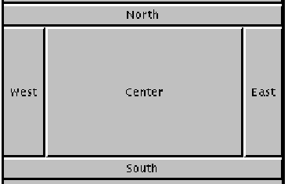
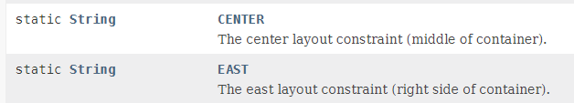
*Layout Manager ( 배치관리자 )
-Window Component, Container Component가 배치관리자를 가진다.
-BorderLayout,CardLayout, GridLayout, GridBagLayout,FlowLayout, 수동배치관리자
를 사용할 수 있다.
-java.awt패키지에서 배치관리자를 제공.
-swing은 awt component와 호환가능
-setLayout( 배치관리자의 객체 ) 를 넣어 설정하고 사용한다.
-사용자의 눈에 보이지 않는 non-visual component.
*BorderLayout ( 경계레이아웃 )
- 테두리 레이아웃
- 프레임을 동,서,남,북,가운데로 나누는
레이아웃.
- 하나의 영역에는 하나의 컴포넌트만
배치할 수 있다. ( 컴포넌트의 고유크기가 무시된다. )
-window component의 기본 레이아웃.
적용법)
1. 레이아웃 매니저 생성
BorderLayout bl=new BorderLayout();
2.프레임에 레이아웃 적용
setLayout(bl );
3.원하는 영역에 컴포넌트를 배치
add(“위치”, 컴포넌트);
add(컴포넌트, “위치”);
각 영역
문자열 상수 또는 BorderLayout.위치
“North”

Slide 5

public class Test extends JFrame{
public Test(){
super("안녕 스윙~");
JButton jbtn=new JButton("헬로 스윙!");
//1.배치관리자를 설정
setLayout(new BorderLayout());
//2.위치를 설정하고 컴포넌트 배치
add(“North”,jbtn);
setSize(300, 250);
setVisible(true);
setDefaultCloseOperation(JFrame.EXIT_ON_CLOSE);
}//HelloSwing
public static void main(String[] args) {
new HelloSwing();
}//main
}
컴포넌트는 고유크기를 가지고 있다.
고유크기가 무시된다.

Slide 6
*FlowLayout (흐름레이아웃)
- Container Component의 기본 레이아웃
- 배치되는 컴포넌트는 고유크기를 유지한다.
- 배치하는 순서대로 L -> R지나가면서 배치된다.
사용법)
1. 배치관리자 생성
FlowLayout fl=new FlowLayout();
2. 배치관리자를 통한 적용.
setLayout( fl );
3. 배치
add( 컴포넌트명 );
JLabel
JTextField
JCheckbox
JButton

Slide 7
*GridLayout ( 격자 레이아웃 )
-행과 열로 구성된 레이아웃.
-배치되는 모든 컴포넌트의 크기가 일정한 레이아웃.
-윈도우의 크기가 변경되면, 컴포넌트의 크기가 변경된다.
-각 영역에는 하나의 컴포넌트만 배치된다.
-배치는 L -> R으로 순차적으로 배치된다.
-GridLayout에 설정한 개수와 배치되는 컴포넌트의 개수가 맞지 않으면
JVM이 알아서 변경해준다.
문법)
1.배치관리자 생성) – 행과 열을 설정
GridLayout gl=new GridLayout(행, 열 );
2. 배치관리자 설정
setLayout( gl );
3. 배치
add( 컴포넌트 );
setLayout( new GridLayout( 2,3));

Slide 8
*CardLayaout
-Container Component에만 적용할 수 있는 Layout
-한정적인 공간을 효율적으로 사용하기위해서 사용.
-여러 개의 패널을 준비해 두고 이벤트가 발생한 패널하나만 보여주는
레이아웃
*GridBagLayout
-행과 열로 구성된 레이아웃
-행마다 높이가 다르고, 행마다 컴포넌트의 수가 다른 레이아웃

Slide 9
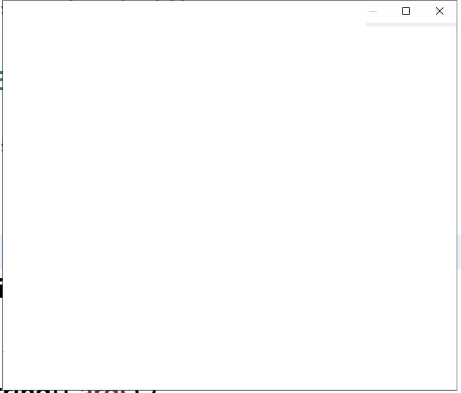
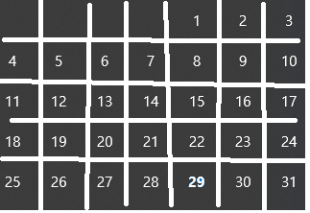
*숙제.
프로그램이 실행되면 현재 월의 달력을 만들어서
아래와 같이 버튼으로 출력해주세요.
JButton

